Slide 1
ÖFKE KONTROLÜ

Slide 2
ÖFKE KONTROLÜ
Herkes öfkelenebilir, bu kolaydır. Ancak; doğru kişiye, doğru ölçüde, doğru zamanda, doğru nedenle ve doğru şekilde öfkelenmek işte bu zordur.
ARİSTO…

Slide 3
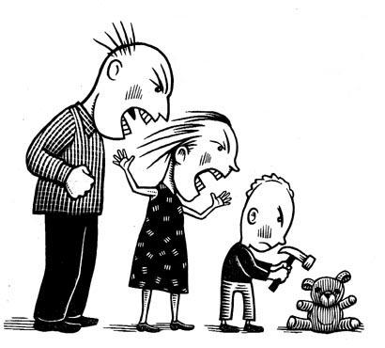

Slide 4
*Görmüş olduğunuz resim size neyi çağrıştırdı?
*En başta aşırı bir tepki ile gösterilen öfke ne gibi sonuçlara yol açmış olabilir?
*Öfke kontrolü sağlansaydı olayın devamı nasıl olabilirdi?
*Öfke kontrolünü nasıl sağlayabilirdi?

Slide 5
Öfke, aslında tehditlere karşı doğal bir uyum tepkisidir. Saldırıya uğradığımız zaman mücadele etmemizi ve kendimizi savunmamızı sağlayan güçlü, çoğunlukla saldırgan bir duygudur.

Slide 6
Diğer taraftan bizleri sinirlendiren, kızdıran herkese ve her şeye fiziksel olarak saldıramayız: Yasalar, sosyal normlar ve sağduyu fren vazifesi görür.

Slide 7
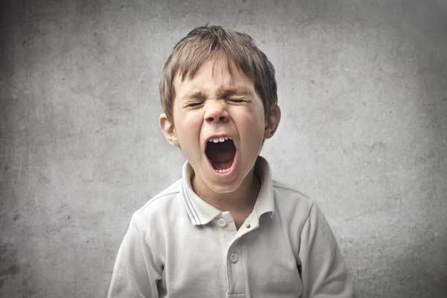
Öfke, basit bir sinirlilik veya kızgınlık halinden, yoğun hiddet durumuna kadar farklılıklar gösteren güçlü, sağlıklı ve doğal bir duygudur.

Slide 8
Doğal ve evrensel bir duygudur. Fakat kontrol edilemezse yıkıcı, saldırgan ve tahrip edici bir hale dönüşebilir.

Slide 9
Diğer duygularda olduğu gibi öfkeye de fizyolojik ve biyolojik değişiklikler eşlik eder.
Kalp atımınız ve tansiyonunuz yükselir.
Nefes alıp verme sıklaşır.

Slide 10
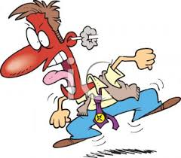

Slide 11
Kalp atışları hızlanır.
Kan basıncı artar, vücut ve zihin “savaş ya da kaç” tepkisi için hazırlanır.

Slide 12
PEKİ ÖFKE KONTROLÜ NİÇİN ÖNEMLİDİR?

Slide 13
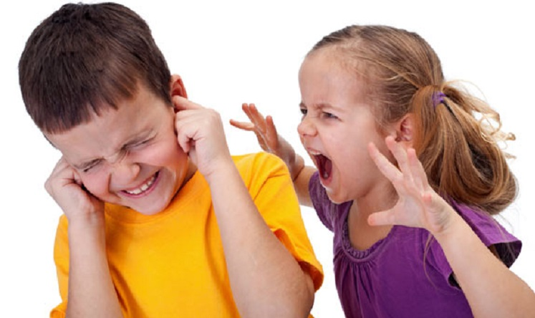
Uygun yollarla ifade edilemeyen öfke, kişiler arası ilişkileri bozabileceği gibi, zihinsel ve fiziksel problemlere de yol açabilir.

Slide 14
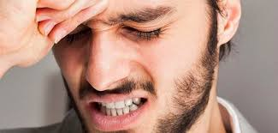
Bunlar;
Baş ağrıları
Mide sorunları
Solunum, dolaşım ve cilt problemleri

Slide 15
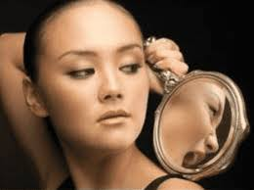
Duygusal rahatsızlıklar
İntihar düşünceleri olabilmektedir.

Slide 16
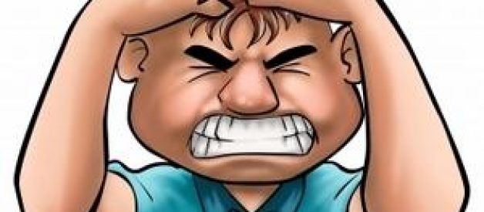
Öfkenizi kontrol edemezseniz, haklı olduğunuz durumda bile haksız duruma düşebilirsiniz.
Sinirinizi doğru bir şekilde ifade edememeniz, geri dönülmesi imkansız durumlara ve pişmanlıklar yaşamanıza sebep olabilir.

Slide 17
Kendinize ve çevrenize unutulmayacak olumsuz anılar bırakabilirsiniz.
Yalnız kalmanıza sebep olabilir.

Slide 18
ÖFKENİN NEDENLERİ
İçsel Nedenler: * Kişisel nedenler,
Kuruntularımız,
Kişilik Bozuklukları
Kendimizi sürekli baskı altında hissetmemiz,
İfade edemediğimiz ya da etmeye korktuğumuz alınganlık, kırılganlık, kızgınlık gibi duyguların birikimi.

Slide 19
Dışsal Nedenler:
Bireyin çevresindeki insanların davranışları,
Çatışma, engellenme ve haksızlık gibi olaylar,
Planlarımızı yerine getirmeye neden olan dışsal etkenler ( Trafik, randevunun iptal olması, doğa olayları gibi.. )

Slide 20
ÖFKEYE EŞLİK EDEN DUYGULAR
ÖFKE
Kızgınlık
İntikam
Kaygı
Nefret

Slide 21
ÖFKENİN ALT DUYGULARI
KIRILMA
ALINMA
KAYGI

Slide 22
ÖFKENİN ANALİZİ
Beni en çok öfkelendiren şey nedir?
Öfkemi ne şekilde dışa vuruyorum ?
Sonuç istediğim gibi oluyor mu ?
Öfkemin olumsuz sonuçları nelerdir?
Diğerleri öfkemden nasıl etkileniyor?
Öfkemin asıl kaynağı nedir?

Slide 23
ÖFKEYİ KONTROL ETME YOLLARI
Öfkenin sağlıklı bir şekilde ifade edilebilmesi için öncelikle bazı farkındalıkları kazanmanız gerekir.

Slide 24
* Ne istediğini bilen, duygularını tanıyan ve düşüncelerini tespit eden insan, hislerini de doğru bir şekilde ifade eder.

Slide 25
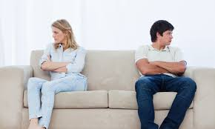
Öfkeli insanlar genellikle düşünmeden yargılama ve bu yargıları yönünde davranma eğilimindedirler. Öfkeli olduğunuzda önce yavaşlayın, gösterdiğiniz tepkileri gözden geçirin.

Slide 26
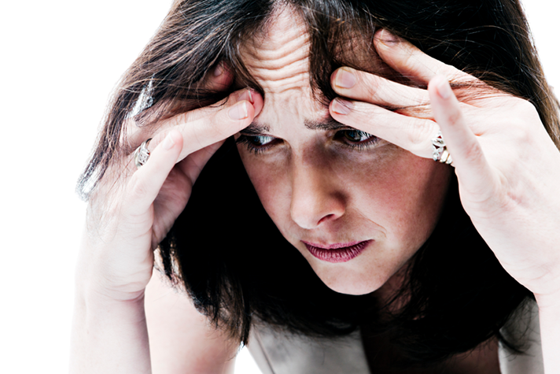
Aklınıza gelen ilk şeyi söylemeyin, asıl söylemek istediğiniz şeyi düşünün, karşınızdaki kişinin söylemeye çalıştıklarını dinlemeye ve anlamaya çalışın, hemen cevap vermeyin.

Slide 27
Öfkenizin altında yatan gerçek düşünceyi bulmaya çalışın. O ortamdan bir süre uzaklaşıp, sakinleşmeye çalışın.

Slide 28
Kendinizin ve karşınızdakinin öfkesinin kontrolden çıkmasına izin vermeyin.
Derin nefes alıp verme egzersizleri yapıp, sakinleştirici durumlar hayal etmeye çalışın.

Slide 29
Bu sıra da kendinize "Sakin ol!" ya da "Gevşe!" diyerek telkinlerde bulunun.

Slide 30
Unutulmamalıdır ki, öfke duygusunu yok edemeyiz, mutlaka öfkelenmenize sebep olacak olaylar yaşanacaktır.

Slide 31
Yaşamda her zaman için engellerle, kayıplarla ve istemediğiniz durumlarla karşılaşma olasılığınız vardır. Bunu değiştirmek imkansız. Olaylara bakış açınızı değiştirmek sizin elinizdedir.

Slide 32
Bakış açınızın değişmesi, olayların sizde yarattığı öfke duygusunu taşınabilir boyuta indirgemenize ve doğru biçimde ifade etmenize yardımcı olacaktır.

Slide 33
KAYNAKÇA
İ.Ü. Cerrahpaşa Tıp Fakültesi Sürekli Tıp Eğitimi Etkinlikleri Depresyon, Somatizasyon ve Psikiyatrik Aciller Sempozyumu 3 Aralık 1999, İstanbul, s. 11-17
http://www.e-psikiyatri.com/depresyon-ve-aile-25776
http://www.kemalarikan.com/depresyon-hakkinda-hersey.html
http://sukruuguz.com/depresyon-2/
https://www.gsksaglik.com/tedavi-alanlari/tr/cns/depresyon.html

